Slide 1
A MENEKÜLTÜGYI, MIGRÁCIÓS ÉS INTEGRÁCIÓS ALAP ÉS AZ EASO _______________ A MAGYAR MENEKÜLTJOG ALAPJAI
„Nemzetközi, európai és magyar menekültügy”
Nagy Boldizsár előadássorozata az ELTE-n, 2016
12. rész

Slide 2
Az előadás-sorozat témái
IX. 22 Nemzetközi jogi alapfogalmak. Migráció és meneküléstörténet Statisztikai pillanatkép a jelenről, nagyságrendek.
IX.29. Alapfogalmak, meghatározások, a menekülés okai. Miért kellene védeni a menekülteket, tartós megoldások.
X. 6. A menekültjog alapelvei, különös tekintettel a non-refoulement elvére
X.13- X20 . Jól megalapozott félelem az üldöztetéstől. Származási ország információ
X.27 . Mi minősül üldöztetésnek? Ki az üldöző? Az üldöztetés öt egyezményi oka. Az (elismert) menekültek jogainak rendszere
XI.3 . A menekült státusz megszűnése, illetve kizárás a menekültként elismerésből ("érdemtelenség a védelemre")
XI. 10., Az ENSZ menekültügyi Főbiztosságának a tevékenysége. Vendégek a budapesti regionális központból
XI. 17. Az Európai Unió regionális menekültjogának kialakulása, az intézményi keretek, az acquis jogi alapjai. Átmeneti védelem
XI. 24. A befogadási feltételek. A menekült kérelmének elbírálásáért felelős állam kijelölése. (Dublini rendszer).
XII. 1. Ki a menekült és a ki a kiegészítő védelemre jogosított? A 2011 évi (átdolgozott) kvalifikációs irányelv. - A menekültügyi eljárás (minimum)követelményei az EU-ban. A 2013. évi (átdolgozott) "eljárási irányelv„ 1 rész.
XII. 8. Az eljárási irányelv 2. rész . - Menekültügyi, Migrációs és Integrációs Alap, Európai Menekültügyi Hivatal. - A nemzetközi és az európai menekültügyi rendszer jövője, a 2016. évi EU javaslatok áttekintése, a Török-EU nyilatkozat, a szolidaritás (áttelepítés, áthelyezés) kérdései.
XII. 15. A magyar menekültjog néhány figyelemreméltó vonása, történet, szerkezet

Slide 3
KÉT FONTOS INTÉZMÉNY EASO, AMIF

Slide 4
Két fontos intézmény
EASO
A 439/2010/EU rendelet az Európai Menekültügyi Támogatási Hivatal létrehozásáról, OJ L 132/11
(Máltán működik)
Céljai
koordinálja és megerősíti a tagállamok közötti gyakorlati együttműködést,
segíti a közös európai menekültügyi rendszer jobb végrehajtását
operatív támogatás a különösen nagy terhelésnek kitett tagállamnak
tudományos és technikai segítség az Unió stratégia-alkotásához és a jogalkotáshoz
Menekültügyi, Migrációs és Integrációs Alap
AZ EURÓPAI PARLAMENT ÉS A TANÁCS 516/2014/EU RENDELETE OJ L 150/168
2014-2020 (hét év ) 3 137 millió euró
Ebből 2 752 millió a nemzeti programokra a többi közösségi akciókra
A magyar tervekre ld.
http://belugyialapok.hu/alapok/sites/default/files/MMIA_.pdf
Notes:
ASTs are multidisciplinary teams of EU experts deployed by EASO in a Member State for a limited time in order to support the asylum system of that Member State.
Experts are made available by MS-s. They appear in EASO ‘asylum intervention pool’.
Deployment is upon request and based on agreement between the State and EASO.
ASTs may provide expertise in relation to, among other matters, reception, training, information on countries of origin and knowledge of the handling and management of asylum cases, including those of vulnerable groups.
Costs are born by E ASO _________________________________________________________
Deployments, so far:
Greece, 2011-2013, 2014- Luxembourg, 2012, Bulgaria, 2013-2014

Slide 5
Annus horribilis: 2015 (és 2016?)

Slide 6
A 2015-2016-os „válság”
Tervezési hiba: Dublincsald és vízum/tartózkodási engedély után a külső határ A külső határon fekvő államokba különösen nagyszámú kérelmező érkezett Görögország nem teljesít 2011 óta. Magyarország, Horvátország, Szlovénia és Asztria 2015-ben.
(Első) kérelmek , EU 27 ill. 28 + Izland, Liechtenstein, Norvégia és Svájc:
Egyenlőtlen eloszlás (2015: Németország: 476,620, Svédország: 162,550, Ausztria: 89,675 <--> Egyesült Királyság: 41,100, Lengyelország:11,400, Spanyolország: 14,600)
Sok kevéssé megalapozott kérelem (Serbia, Kosovo, BiH, etc.)
 | 2013 | 2014 | 2015 | 2016 until last available
EU 27/28+ | 431,090 | 626,960 | 1,321,600 | 1,093,729
Hungary | 18,895 | 42,775 | 177,135 | 28,075
^{[1]} End of October for EU 28+, end also for Hungary. Cumulated figures.EU data from EASO Latest Asylum trends, 2016 October, https://www.easo.europa.eu/sites/default/files/Oct16%20-Latest%20Asylum%20Trends%20.pd fHungarian data from Office of Migration and Nationality

Slide 7
Orvoslási kísérletek - EU szint
Áthelyezés (Relocation):
„ egyértelműen nemzetközi védelemre szoruló személyek” szétosztása az EU-n belül. Ilyenek azok, akiknek az elismerési aránya a legutóbbi negyedévben 75%-os vagy afeletti. (Szírek, irakiak Eritreaiak)
2 határozat:
COUNCIL DECISION (EU) 2015/1523 of 14 September 2015
40 000 persons 24,000 from Italy, 16,000 from Greece
COUNCIL DECISION (EU) 2015/1601 of 22 September 2015
120 000 persons First year: 15,600 from Italy and 50,400 from Greece Second year: 54,000 either form the same two or from elsewhere.
Nem helyeznek át Dániába, az Egyesült Királyságba és értelemszerűen Görögországba és Olaszországba – 23 tagállamba kerül a 40 + 120 ezer kérelmező. Izland nem vesz részt az áthelyezésben, Írország Norvégia és Svájc azonban önként vállalt kvótát
Az áthelyezés célországa 1,8 millió forintot (6000 eurót) kap minden áthelyezett személy után
Görögországnak és Olaszországnak a könnyítésért cserébe a „normális” dublini üzemeléshez visszavezető utitervet kellett kidolgoznia

Slide 8
A Bizottság javaslatai a megoldásra
Új menedékjogi csomag, 2016 tavasz és nyár
Prioritások
1) A kérelem elbírálásáért felelős állam meghatározását szolgáló fenntartható és igazságos rendszer kialakítása
A közös európai menekültügyi rendszer átalakítása úgy, hogy jobban kezelje nagyszámú kérelmező/menekült érkezését a Dublin rendelet átalakítása méltányos és igazságos (fair) „korrekciós célú elosztási mechanizmus” „referenciakulcs” kulcs alapján.
2 ) Az Eurodac rendszer megerősítése
3) A közös európai menekültügyi rendszer további harmonizálása
A szabályok további közelítése annak érdekében, hogy a bánásmód az egész EU-ban hasonló legyen és csökkenjenek az indokolatlanul az EU-ba utazásra csábító tényezők.
Egységes közös menedékjogi; új kvalifikációs rendelet,
eljárást létrehozó rendelet a befogadási irányelv célzott átdolgozása
4) Az EU-n belüli másodlagos mozgások megelőzése
A másik tagállambatovábbutazástól elriasztó szankciók a két új rendeletben és a befogadási irányelvben
5) Az EASO alapján új Európai Menekültügyi Hivatal létrehozása
Új menekültügyi-politika megvalósító hatáskörrel, megerősített operatív szereppel és az ehhez szükséges anyagi és jogi eszköztárral
c
c
c
c
c

Slide 9
Szolidaritás a menekülteket befogadó államokkal
22 ezer menekült áttelepítése az EU-n kívüli országokból. Végső döntés erről: 2015 október 15.
Madad Alap a szír menekülteket befogadó országok megsegítésére (500 millio Euro az EU költségevetéséből, amelyet a tagállamoknak másik 500 millióval kell(ene) kiegészíteniük (Ld. Még a későbbi EU- Törökország megállapodást a támogatásról)
„Az afrikai stabilitás és az irreguláris migráció és a lakóhely-elhagyás okainak kezelésével foglalkozó szükséghelyzeti uniós alap” (Eredetiben: Emergency Trust Fund for stability and addressing the root causes of irregular migration and displaced persons in Africa). „
„A Bizottság úgy véli, hogy a nemzeti hozzájárulásoknak hasonló összeggel kell kiegészíteniük az 1,8 milliárd EUR-s uniós finanszírozást”
COM(2015) 510 végleges A menekültügyi válság kezelése: Az európai migrációs stratégia szerinti kiemelt intézkedések végrehajtásának helyzete 2015. október
Notes:
132 Syrians staying in neighbouring countries have already been resettled under the scheme agreed on 20 July 2015 to the Czech Republic (16), Italy (96), and Liechtenstein (20).
„
EU Trust Fund for Syria can reach at least €500 million this year;
COM(2015) 510 final COMMUNICATION FROM THE COMMISSION TO THE EUROPEAN PARLIAMENT, THE EUROPEAN COUNCIL AND THE COUNCIL Managing the refugee crisis: State of Play of the Implementation of the Priority Actions under the European Agenda on Migration

Slide 10
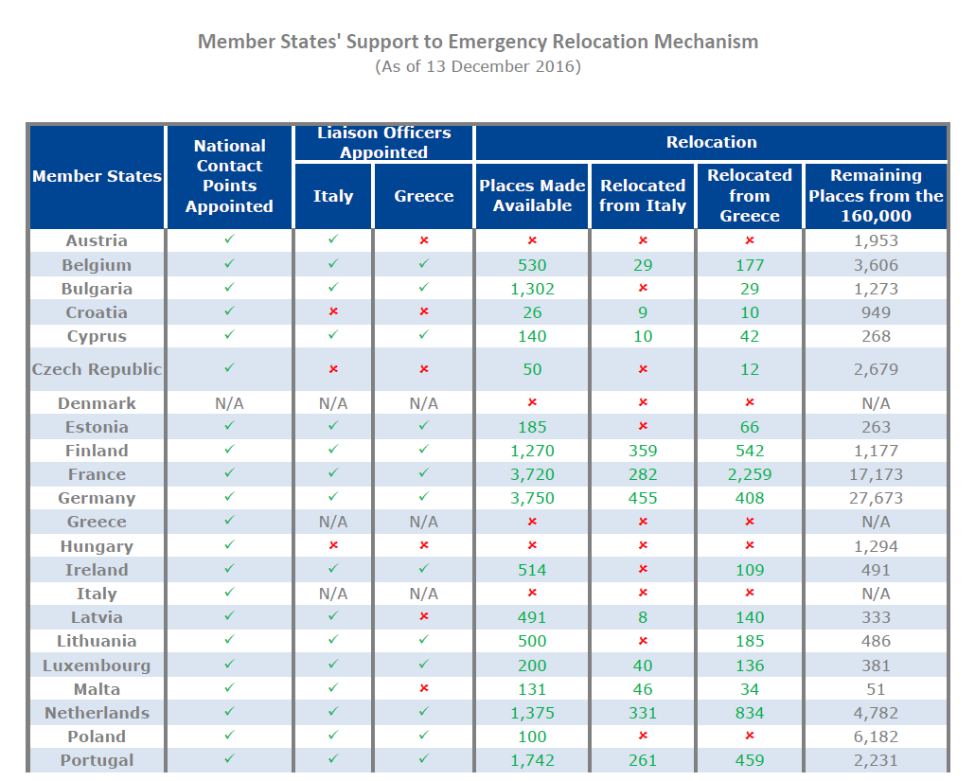
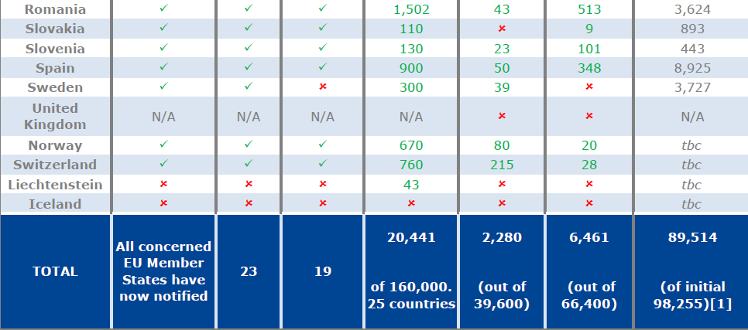
A tagállamok hozzájárulása az áthelyezésekhez 2016 december 13-i állapot
Source: http://ec.europa.eu/dgs/home-affairs/what-we-do/policies/european-agenda-migration/press-material/docs/state_of_play_-_relocation_en.pdf (20160131) and http://ec.europa.eu/dgs/home-affairs/what-we-do/policies/european-agenda-migration/background-information/docs/20160316/relocation_and_resettlement_-_state_of_play_en.pdf

Slide 11
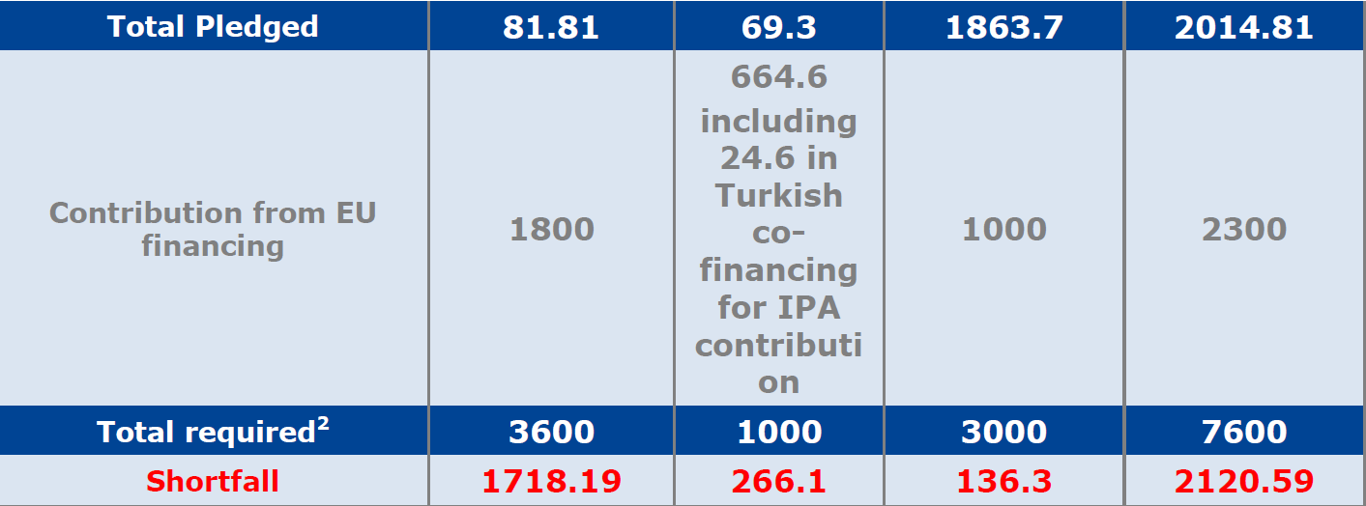
A szolidaritás (hiánya) a gyakorlatban
Source: http://ec.europa.eu/dgs/home-affairs/what-we-do/policies/european-agenda-migration/press-material/docs/state_of_play_-_member_state_pledges_en.pdf (20161215)
Notes:
1 Figures include pledges for 2015 and 2016

Slide 12
Törökország és az EU: a 2016 március 18-i „nyilatkozat”
A görög szigetekre érkező migránsokat megfelelően regisztrálni fogják és a menedékjog iránti kérelmeket a görög hatóságok - az ENSZ menekültügyi főbiztosságával együttműködésben - a menekültügyi eljárásokról szóló irányelvvel összhangban, egyénileg fogják feldolgozni.
Azokat a migránsokat, akik nem nyújtanak be menedékjog iránti kérelmet, illetve akiknek a kérelmét az említett irányelvvel összhangban megalapozatlannak vagy elfogadhatatlannak találják, vissza fogják küldeni Törökországba.
„A Törökországból a görög szigetekre 2016. március 20. után újonnan átkelő összes migránst visszaküldik Törökországba” – a nemzetközi joggal összhangban. „Az irreguláris migránsok visszaküldésének műveleti költségeit az EU viseli”
„Ez ideiglenes és különleges intézkedés lesz”
„A Törökországba visszaküldött minden egyes szír migránsért egy másik szírt telepítenek át Törökországból az EU területére” Max. 72 000-et
2016 júniusáig megszűnik a vízumkötelezettség
3 + 3 milliárd euro támogatást kap T.o. 2018 végéig

Slide 13
HALADÁS VAGY TOPORGÁS?

Slide 14
Haladás, toporgás vagy szétesés?
Inkább toporgás, a szétesés veszélyével
Egyre szabdaltabb az EU. A tagállamok nem állnak készen a migráció terén mutatkozó nemzeti sajátosságok feladására
Megosztottságok:
Túlterhelt peremállamok – középütt és vagy védetten elhelyezkedők között (kivéve: Németország 2015 óta)
A liberális értékeket vallók és a megszorító pragmatisták között
Változó geometria (Nagy Britannia, Írország, Dánia, Izland, Norvégia, Svájc, Liechtenstein) – követhetetlenné váló kötelezettségháló
A 2015. évi nagy nyomás megmutatta a dublini rendszer alkalmatlanságát. Megtört a kölcsönös bizalmon alapuló együttműködés.

Slide 15
Haladás, toporgás vagy szétesés?
Magyarország és Ausztria, majd Horvátország és Szlovénia is „potyautas” lett: az EU acquis által kötelezettek, de érdemi védelem helyett a menekülőket az országukon átterelők, (waving through) a védelem feladatát más tagállamokra (Németország, Svédország) hárítók.
Sem Németországtól, sem a balkáni útvonal államaitól, sem a Szíriával szomszédos, már most túlterhelt államoktól nem kívánható további áldozat anélkül, hogy az EU többi tagja érdemi részt vállalna
Ha nem lesz össz-EU válasz, akkor a schengeni rendszer összeomlik, ami pusztító morális és gazdasági hatásokkal jár.

Slide 16
A MAGYAR MENEKÜLTJOG ÉS GYAKORLAT KÍSÉRLET ÉRTELMEZÉSRE

Slide 17
Magyarország
A menekültekre vonatkozó magyar politika öt stádiumra osztható.
Az első időszak (1989-1991) a Romániából érkező, nagyrészt magyar menekülőket érintette. Ebben a szakaszban a menekültek befogadása a fő cél, függetlenül attól, hogy kapnak-e formális menekült státuszt (amire csak 1989 októbere után volt lehetőség) vagy sem.
A második időszak (1991-1995) a szerb-horvát, illetve a boszniai háborúé. Ekkor a Magyarország területét elérő menekülőket egy - gyakran sok évig elhúzódó - ideiglenes státuszba gyömöszölik: menedékesek lesznek, a maradás jogával, de a munkavállalás, integrálódás lehetősége nélkül. A hatóságok visszatérésüket vagy továbbvándorlásukat feltételezik.
Notes:
1989: a genfi egyezmény és jegyzőkönyvének kihirdetése
1993: a Menekültügyi és Migrációs Hivatal felállítása (addig ORFK KEO feladata)
1997: az első menekültügyi törvény (hatályos 1998. január 1-től)
1998: a földrajzi korlátozás feloldása
1999: a Bevándorlási és Állampolgársági Hivatal felállítása (hatályos 2000. január 1-től)
2004: Magyarország csatlakozása az Európai Unióhoz (harmonizációs feladatok)
2007: új menekültügyi törvény (jogharmonizációs kötelezettség; hatályos 2008. január 1-től)
2010: a menekültügyi törvény módosítása (nyilvánvalóan megalapozatlanság bevezetése; biztonságos harmadik ország koncepció átalakítása; a területen maradás jogának korlátozása; jogorvoslati rendszer átalakítása

Slide 18
Magyarország
A harmadik időszak (1996-2004) a kilencvenes évek közepén kezdődik, amikor az Európai Unióhoz csatlakozás reális lehetőséggé válik. Elfogadják az 1989. évi minisztertanácsi rendeletet felváltó első törvényt a menedékjogról (1997. évi CXXIX. tv.). Ez eltörli a kínos földrajzi megszorítást, és ezzel a hazai hatóságok feladatává teszi a nem-európai menekülők ügyében eljárást. Az ország a világfolyamatok részévé válik s egyszeriben igyekszik úgy reagálni, mint tanácsadói, a német és osztrák hatóságok: kiszorítóan, védekezve a menekülők érkezése ellen.
A negyedik korszak (2004 - 2014), a csatlakozással kezdődik. A közösségi vívmányok legfontosabb elemeit 2008. január 1-jén hatályba lépett szabályozás (tv. és korm. rend.) átültette. A dublini rendelet alkalmazása nem jelent súlyos terhet. Az idegenrendészeti, majd a 2013 nyarán bevezetett menedékjogi őrizet emberi jogilag aggályos és nem tántorítja el az érkezőket. Az EU 2013-as menedékjogi csomagjának átültetése részben megtörtént.

Slide 19
Magyarország
Az ötödik korszak (2015-)
2015 során többször módosítják a Met-et, mindannyiszor szigorítva a szabályokat. Rövidítik az eljárási határidőket, a területen-kívüliség (tarthatatlan) fikcióján alapuló határ-eljárást vezetnek be és a határon konténerekből álló tranzit-zónát hoznak létre, a „tömeges bevándorlás okozta válsághelyzet”-et hirdetnek ki. A magyar-szerb és a magyar-horvát határon pengés drótkerítést állítanak fel, átlépését bűncselekménnyé nyilvánítják, így akadályozva meg a menedék-kérés lehetőségét. Szerbiát biztonságos harmadik országgá, a beérkezett kérelmeket elfogadhatatlannak minősítik, a kérelmezőt rövid úton visszakisérik Szerbiába. A határtól 8 kilométeren belül elfogottakat erőszakkal „átkísérik” a kerítés túloldalára.

Slide 20
SZOLIDARÍTÁS HELYETT POTYAUTASSÁG
Mindezekkel a lépésekkel Magyarország a menedék-nyújtás feladatát más EU tagállamokra hárítja át, az EU szolidaritást kifejező lépéseiben (áthelyezés és áttelepítés) nem vesz részt, sőt, az előbbinek a jogszerűségét az EU bíróságán támadta meg. A kormány politikáját a 2016. évi népszavazáson a jogosultak 40,6 százaléka támogatta csupán, 59,4 százaléka ellene szavazott, érvénytelen szavazatot adott le, vagy távolmaradt. A népszavazás az alacsony részvételi arány miatt amúgyis érvénytelen volt.

Slide 21
Mit csinál 2015-2016-ban a magyar állam a menekülteknek nyújtott védelem helyett?
1.
TAGADÁSBAN VAN
6.
EU ÉS HAZAI JOGOT SÉRT
5.
POTYÁZIK – NEM SZOLIDÁRIS
2.
ELRETTENT
3.
OBSTRUÁL
4.
BÜNTET

Slide 22
Köszönöm a figyelmüket! Nagy Boldizsár www.nagyboldizsar.hu nagyboldi@ajk.elte.hu

